Slide 1

Chapter. 35 Process Priorities and Scheduling
23 February, 2021

Slide 2
Contents
o Nice Value
o Overview of real-time prcoess scheduling
o System call of real-time process scheduling
o System call to set CPU affinity mask

Slide 3
Nice value (1/4)
o Scheduling Structure
나 엄마왔어!
나 시간 다 썼어!
한 프로세스의 Time Quantum

Slide 4
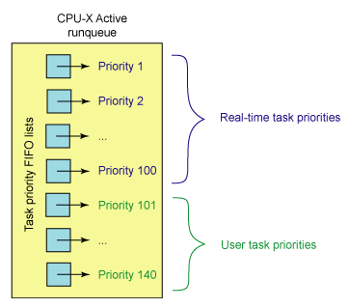
Nice value (2/4)
o Scheduling Structure
o Notice of Nice Value
1. Nice 값이 설정되어도, 엄격한 계층구조에서 스케쥴링 되는 것이 아닌 가중치 역할
2. Nice 값은 fork()를 통해 자식에게 상속되며, exec()을 걸쳐 유지

Slide 5
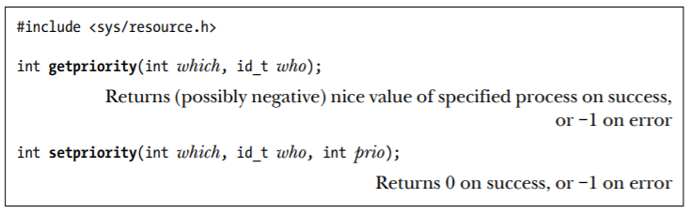
Nice value (3/4)
o System call to set nice value

Slide 6
Nice value (4/4)
o Example of setpriority() and get priority()
#include <stdio.h>
#include <sys/types.h>
#include <unistd.h>
#include <sys/resource.h>
int main(){
int which=PRIO_PROCESS;
id_t pid;
int ret;
pid=getpid();
ret=getpriorty(which,0);
printf("PID=%d,PRORITY=%d\n",pid,ret);
ret=setpriority(which,0,10);
ret=getpriorty(which,0);
prinitf("PID=%d,PRIORTY=%d\n",pid,ret);
return 0;
}
동일한 프로세스에서 동작하도록 설정
현재 프로세스의 Nice 값을 가져옴
우선순위값을 10으로 설정
Setpriority()를 통해 잘 설정되었는지 확인
PID=18720,PRIORITY=0
PID=18720,PRIORITY=10

Slide 7


Overview of real-time process scheduling (1/4)
o What are some examples of real-time process?
자동차 네비게이션
온라인 쇼핑몰

Slide 8
Overview of real-time process scheduling (2/5)
o 선점 스케줄링
우선순위가 높은 프로세스가 CPU를 강제로 빼앗아 사용할 수 있는 기법으로, 모든
프로세스에게 CPU사용시간을 동일하게 부여하여, 빠른 응답시간을 요구하는 대화
식 시분할 시스템에 적합
o 비선점 스케줄링
이미 할당된 CPU를 다른 프로세스가 빼앗을 수 없는 스케줄링 기법으로, 선점 스케
줄링 방식보다 스케줄러 호출빈도가 낮고, 문맥 교환에 의한 오버헤드도 적어, 일괄
처리 시스템에 적합

Slide 9
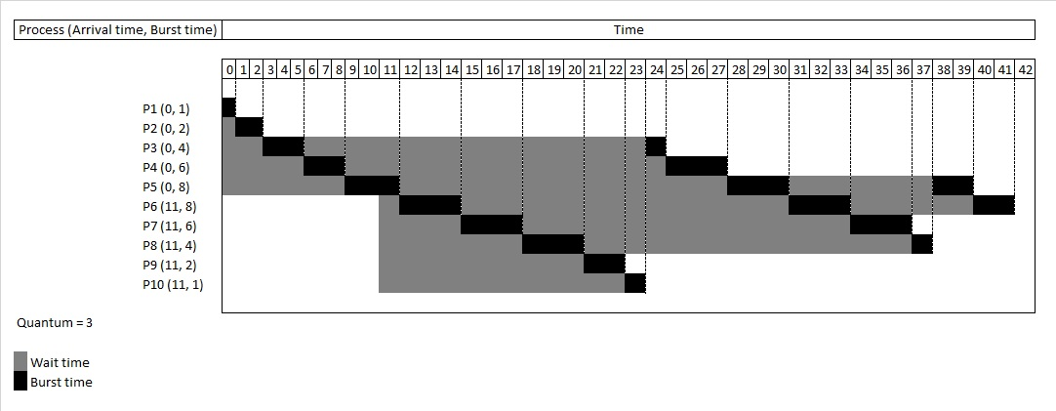
Overview of real-time process scheduling (2/4)
o SCHED_RR(라운드 로빈)
시분할 시스템을 위해 설계된 선점형 스케줄링의 하나로서, 프로세스들 사이에 우선순위를 두는 것이 아닌 시간 순서대로, 즉 시간단위(Time Quantum)으로 할당하는 방식의 CPU 스케줄링 알고리즘
문맥전환
오버헤드
응답시간

Slide 10
Overview of real-time process scheduling (3/4)
o SCHED_RR(라운드 로빈)
1. 할당 시간의 마지막 도달
2. 자발적으로 블로킹 시스템 호출, 혹은 CPU 사용 포기
rear
front
3. 우선순위가 더 높은 프로세스가 선점
Process 1
Process 2
rear
front

Slide 11

Overview of real-time process scheduling (4/4)
o SCHED_FIFO(First-in, First-out)
정적 우선순위 스케줄링이라고도 불리우며, 이는 각 스레드의 고정 우선순위를 정의하기 때문이다. 이 정책 스케쥴러는 SCHED_FIFO 스레드 목록을 우선 순위 순서로 스캔하여 실행할 준비가 된 가장 우선 순위가 높은 스레드를 스케줄한다. 이 스레드는 차단,종료 또는 실행할 준비가 된 가장 높은 우선 순위를 갖는 스레드로 대체될 때 까지 실행하는 정책
1. 자발적으로 블로킹 시스템 호출, 혹은 CPU 사용 포기
2. 프로그램 종료
3. 우선순위가 더 높은 프로세스가 선점

Slide 12
Realtime Process Scheduling API (1/8)
o Realtime Priority Ranges
#include <sched.h>
int sched_get_priority_min(int policy);
int sched_get_priority_max(int policy);
성공하면 음수가 아닌 정수 리턴, 에러 발생 시 -1을 리턴
UNIX | Range
Linux | 1~99
Sloaris 8 | 0~59
FreeBSD 6.1 | 0~31

Slide 13
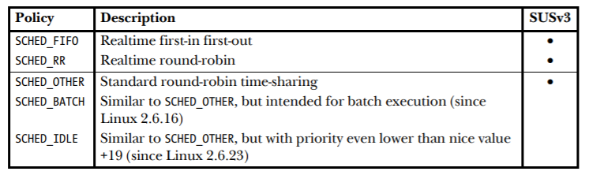

Realtime Process Scheduling API (2/8)
o Modifying Policies and Priorities
#include <sched.h>
int sched_setscheduler(pid_t pid, int policy, const struct sched_param *param);
0
성공하면 0 리턴, 에러 발생 시 -1을 리턴

Slide 14
Realtime Process Scheduling API (3/8)
o Modifying Policies and Priorities
#include <sched.h>
int sched_setparam(pid_t pid, const struct sched_param *param);
성공하면 0 리턴, 에러 발생 시 -1을 리턴

Slide 15
Realtime Process Scheduling API (4/8)
o Privileges and resource limits affecting changes to scheduling parameters
비특권 프로세스가 0이 아닌 RLIMIT_RTPRIO soft limit 가지면서 realtime 우선순위의 최대값과 RLIMIT_RTPRIO soft limit 이내일 때 가능
프로세스의 RLIMIT_RTPRIO soft limit이 0일 때 realtime 스케줄링 우선순위를 낮추거나, 정책을 realtime에서 non-real-time 변경 가능
SCHED_IDLE 정책일 땐 RLIMIT_RTPRIO 자원 한도값과 상관없이 변경 불가능
호출 프로세스의 유효 사용자 ID와 타겟 프로세스의 실제 혹은 유효 사용자 ID와 일치하는 경우 변경 가능

Slide 16
Realtime Process Scheduling API (5/8)
o Retrieving Policies and Priorities
#include <sched.h>
int sched_getscheduler(pid_t pid);
성공하면 스케줄링 정책 리턴, 에러 발생 시 -1을 리턴
#include <sched.h>
int sched_getparam(pid_t pid, struct sched_param *param);
성공하면 real-time 우선순위 리턴, 에러 발생 시 -1을 리턴

Slide 17
Realtime Process Scheduling API (6/8)
o Preventing realtime process from locking up the system
setrlimit()을 사용해 자원을 적절히 사용,
프로세스가 CPU시간을 과하게 사용하면 SIGXCPU시그널 받고 종료
alarm() 사용해 알람 타이머 설정, 타이머 넘기면 SIGALRM시그널 받고 종료.
높은 real-time 우선순위로 구동되는 watchdog 프로세스 생성,
CPU시간 클록값 측정(clock_getcpuclockid()), sched_getscheduler()와 sched_getparam() 사용해 스케줄링 정책과 우선순위를 검사
프로세스 우선순위 낮추거나, 적절한 시그널 전송하여 프로세스 중지 및 종료
비표준 자원 제한 RLIMIT_RTTIME 사용,
프로세스가 CPU시간의 한도 도달하면 RLIMIT_CPU와 마찬가지로 기본으로 프로세스를 종료시키는 SIGXCPU 시그널 받음

Slide 18
Realtime Process Scheduling API (7/8)
o Preventing child processes from inheriting privileged scheduling policies
SCHED_RESET_ON_FORK
호출 프로세스가 realtime 스케줄링 정책을 갖고 있다면, 자식 프로세스는 SCHED_OTHER로 재설정.
프로세스의 nice값이 음수라면 자식 프로세스의 nice값은 0으로 재설정.

Slide 19

Realtime Process Scheduling API (8/8)
o Relinquishing the CPU
#include <sched.h>
int sched_yiled(void);
성공하면 0 리턴, 에러 발생 시 -1을 리턴
o The SCHED_RR Time Slice
#include <sched.h>
int sched_rr_get_interval(pid_t pid, struct timespec *tp);
성공하면 0 리턴, 에러 발생 시 -1을 리턴

Slide 20
CPU Affinity(1/2)
CPU Affinity?
멀티프로세서 환경에서 프로세스를 원하는 CPU에서 실행되도록 제한할 수 있는 스케줄러 속성
캐시 데이터 무효화로 인해 발생하는 성능 하락 회피
여러 스레드(또는 프로세스)가 동일한 데이터에 접근하는 경우, 모두를 동일한 CPU에 제한해 데이터에 대해 경쟁 X -> 캐시 미스 발생 X -> 성능 향상
시간이 중요한 응용 프로그램의 경우, 1개 이상의 CPU를 이 프로그램을 위해 스케줄링

Slide 21
CPU Affinity(2/2)
o Modifying&Retrieving affinity
#define _GNU_SOURCE
#include <sched.h>
int sched_setaffinity(pid_t pid, size_t len, cpu_set_t *set);
int sched_getaffinity(pid_t pid, size_t len, cpu_set_t *set);
성공하면 0 리턴, 에러 발생 시 -1을 리턴
#define _GNU_SOURCE
#include <sched.h>
void CPU_ZERO(cpu_set_t *set); //set을 빈 상태로 초기화
void CPU_SET(int cpu, cpu_set_t *set); // cpu를 set에 추가
void CPU_CLR(int cpu, cpu_set_t *set); // cpu를 set에서 제거
void CPU_ISSET(int cpu, cpu_set_t *set); // cpu가 set의 멤버인 경우 참 리턴
cpu가 set에 있다면 참(1) 리턴, 그렇지 않으면 거짓(0) 리턴

Slide 22


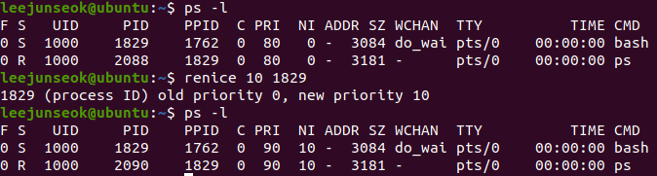
Quiz
o What are some examples of non-real-time(NRT) process?
E-mail
Fax

Slide 23
Q & A

